Slide 1


שי פרץ – 203464870 גלעד ליבשיץ -206768962
Steganography Malware attack on video files

Slide 2
קבצי וידאו
ההתקפה שלנו היא על קבצי וידאו ולכן חשוב להבין מה קבצי וידאו כוללים:
1) תמונות- קובץ וידאו הוא בעצם אוסף של תמונות שעוברים עליהם במהירות
2) אודיו
3) metadata

Slide 3
Steganography
סטגנוגרפיה היא הסתרת מסרים, בהקשר שלנו הסתרת מסר לתוך קבצי וידאו.
בסטגנוגרפיה אפשר להסתיר טקסט, תמונה, וידאו, קישורי אתרים ועוד.
כדי ליצור את ההתקפה אנחנו השתמשנו בסוגים שונים של סטגנוגרפיה על קבצי הוידאו. 4lsb, 2lsb, lsb
המכנה המשותף לכולם שהם משנים את הצורה של הביטים בצורה מזערית ולכן קשה לזהות אותם מבחינה חיצונית

Slide 4
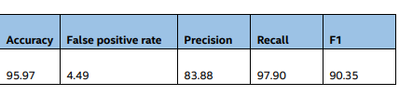
עבודות קודמות
במחקר של מיקרוסופט השתמשו בניתוח סטטי על המטא דאטה של הקובץ (מכיל את הגודל, סוג, חתימה ועוד מידע על הקובץ) .
את התמונות שהקובץ וידאו מכיל הם המירו לקובץ בינארי ואז לתמונות אפורות (gray scale ). את ניתוח התמונות הם עשו באמצעות רשת DNN
תוצאות המחקר
מחקר מיקרוסופט

Slide 5
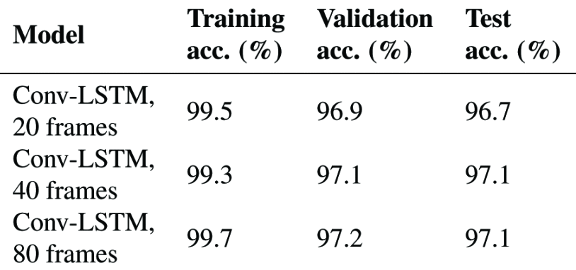
עבודות קודמות
עבודה נוספת שראינו השתמשו בניתוח מעולם ה computer vision המודל במאמר הזה משתמש ברשת CNN ו LSTM. במחקר הזה השתמשו רק בקבצי וידאו שמכילים פרצופים של אנשים.
בהתחלה הם חולצים פיצ'רים מהתמונות באמצעות רשת CNN ולאחר מכן את הפיצ'רים הם שולחים לרשת LSTM על מנת שהיא זו שתבצע את הסיווג
מאמר

Slide 6
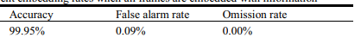
עבודות קודמות
מחקר נוסף שראינו חילץ 11 פיצ'רים מהפריימים של הוידאו לפני ואחרי שהוכנס לו תוכן מוסתר בעזרת LSB
הפיצרים משמשים לאימון של מודל SVM
מאמר

Slide 7
השיטה שלנו
בפרויקט שלנו אנחנו השתמשנו במודל של למידה עמוקה CNN
בשונה מעבודות קודמות שהצגנו אנחנו השתמשנו במודל של למידה עמוקה על קבצי וידאו כלליים והשתמשנו בהם לקריאת התמונות שמכיל הוידאו.
את הדאטה שלנו קיטלגנו למכיל נוזקה או לא. כל קובץ וידאו חילקנו לפרימיים ואת הפרימיים שלחנו לרשת הcnn על מנת שתזהה איזה קובץ מכיל נוזקה או לא

Slide 8
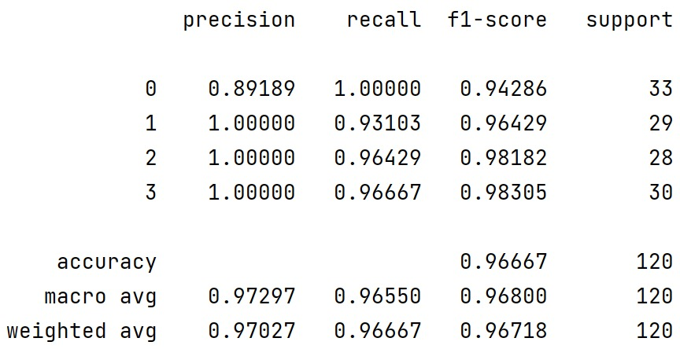
תוצאות

